Slide 1
1
O | X | I
TRÒ CHƠI: KHỞI ĐỘNG
2
O | X | I | T | B | A | Z | O
3
O | X | I | T
4
K | M | n | O₄
Từ khóa có 11 chữ cái là tên của một chương đã học
5
H | Ó | A | H | Ợ | P
6
S | Ự | H | Ô | H | Ấ | P
7
N | H | I | Ệ | T | Đ | Ộ
8
T | R | Ắ | N | G
9
K | H | Í
OXI- KHÔNG KHÍ
10
P | H | Â | N | H | Ủ | Y
11
S | Ự | O | X | I | H | Ó | A

Slide 2

Câu 1: ( 3 CHỮ CÁI)
Là 1 đơn chất phi kim rất hoạt động, đặc biệt là ở nhiệt độ cao.

Slide 3

Câu 2: ( 8 CHỮ CÁI)
Các hợp chất: CaO, Na₂O, CuO… đều là các hợp chất thuộc loại…

Slide 4

Câu 3: ( 4 CHỮ CÁI)
Hợp chất có 2 nguyên tố, trong dó có một nguyên tố là oxi gọi là…

Slide 5

Câu 4 : ( 4 CHỮ CÁI)
CTHH của hợp chất giàu oxi có 4 nguyên tử oxi, thường dùng điều chế khí oxi trong phòng thí nghiệm.

Slide 6

Câu 5: ( 6 CHỮ CÁI)
Tên một loại phản ứng mà một sản phẩm được tạo thành từ hai hay nhiều chất ban đầu?

Slide 7

Câu 6: ( 7 CHỮ CÁI)
Một lĩnh vực ứng dụng quan trọng của khí oxi cần cho con người và động vật?

Slide 8

Câu 7: ( 7 CHỮ CÁI)
Các phản ứng của khí oxi với phi kim, kim loại, hợp chất đều cần có điều kiện này?

Slide 9
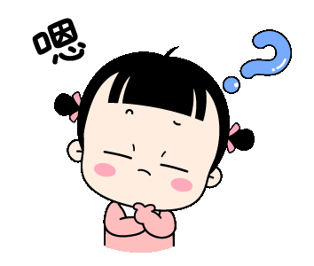
Câu 8: ( 5 CHỮ CÁI)
Sản phẩm cháy của photpho là chất rắn dạng bột có màu…

Slide 10

Câu 9: ( 3 CHỮ CÁI)
Sản phẩm cháy của lưu huỳnh là chất có mùi hắc, ở thể….

Slide 11
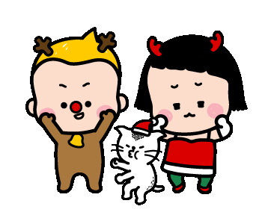
Câu 10: ( 7 CHỮ CÁI)
Tên một loại phản ứng mà từ một chất ban đầu tạo thành hai hay nhiều chất mới.

Slide 12

Câu 11: ( 8 CHỮ CÁI)
Sự tác dụng của oxi với một chất gọi là…

Slide 13
BÀI 29: BÀI LUYỆN TẬP SỐ 5
Kiến thức cần nhớ
Tính chất hóa học của oxi
Ứng dụng và điều chế khí oxi
Khái niệm oxit, phân loại oxit
Thế nào là sự oxi hóa
Thành phần không khí về thể tích
Thế nào là phản ứng hóa hợp, phản ứng phân hủy.
II. Bài tập

Slide 14
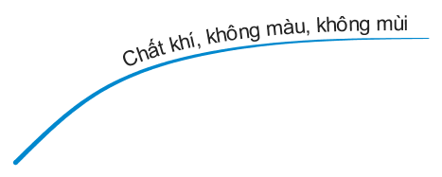
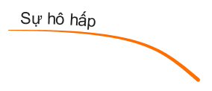
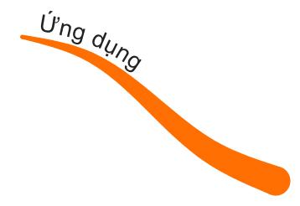




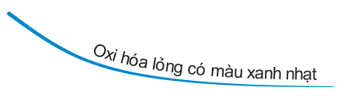
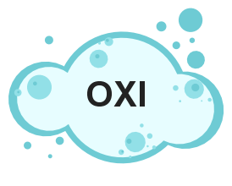


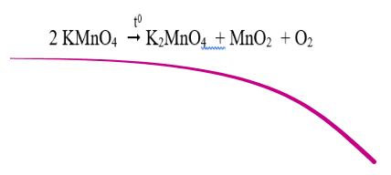
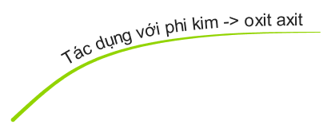





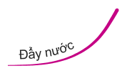

Slide 15
